Slide 1
ΒΙΟΜΗΧΑΝΙΚΗ ΕΠΑΝΑΣΤΑΣΗ
Κεκροπούλου Μαρία,δ.φ.

Slide 2
Η οικονομία στην Ευρώπη, 17^{ος} -19^{ος} αι.
Η οικονομία στην Ευρώπη είναι κατά κύριο λόγο αγροτική [προβιομηχανική-βιομηχανική περίοδος]
Ας θυμηθούμε τους όρους: πρωτογενής τομέας
δευτερογενής τομέας
τριτογενής τομέας
Ο δευτερογενής τομέας: τα προϊόντα παράγονται σε μικρά εργαστήρια , σε μικρές βιοτεχνικές μονάδες
Οι μικρές παραγωγικές μονάδες που μεταλάσσονται σε βιομηχανικές ως τον 18^{ο} αι. βρίσκονται κυρίως στην Αγγλία και στην ηπειρωτική Ευρώπη.

Slide 3
Νέο οικονομικό σύστημα παραγωγής
Νέο παραγωγικό σύστημα, το εργοστασιακό. Τα βασικά γνωρίσματα του συστήματος αυτού είναι:
α) η υποκατάσταση του ανθρώπου σε πολλούς τομείς της παραγωγικής διαδικασίας από τη μηχανή
β) η αντικατάσταση των παραδοσιακών πηγών ενέργειας (υδατόπτωση, αιολική ενέργεια κ.ά.) από νέες, ιδιαίτερα τον γαιάνθρακα-
γ) η χρήση νέων και άφθονων πρώτων υλών, ιδιαίτερα ανόργανων.
Το φαινόμενο αυτό ονομάστηκε Βιομηχανική Επανάσταση.

Slide 4
Φάσεις της βιομηχανικής επανάστασης
[Ας θυμηθούμε 1520-1650 εμπορική επανάσταση]
Η πρώτη φάση της βιομηχανικής επανάστασης (1750-1870) χαρακτηρίζεται ως η εποχή του άνθρακα και του σιδήρου και σημαδεύεται από τη χρήση του σιδηροδρόμου και του ατμόπλοιου στις μεταφορές. Οι καμινάδες των εργοστασίων γίνονται το έμβλημα της νέας αυτής εποχής. Μηχανοποίηση της παραγωγής
Η δεύτερη φάση της βιομηχανικής επανάστασης τις τελευταίες δεκαετίες του 19ου αιώνα (1870 και μετά).
Αυτό οφείλεται στο συνδυασμό δύο στοιχείων:
¨ στη χρησιμοποίηση νέων πηγών ενέργειας (ηλεκτρική ενέργεια και πετρέλαιο) και
¨ στην εφαρμογή της επιστημονικής γνώσης στη βιομηχανία.

Slide 5
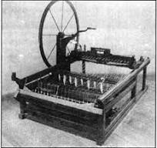
Αγγλία: κλωστοϋφαντουργία
1764 ο Τζέημς Χαργκρέηβς κατασκεύασε μία κλωστική μηχανή στην οποία έδωσε το όνομα της κόρης του
Ο Ρίτσαρντ Αρκράιτ βελτίωσε την μηχανή και αυτό σηματοδότησε την ανάπτυξη της κλωστοϋφαντουργίας
Η μεγάλη αύξηση της ζήτησης βαμβακερών υφασμάτων και η αδυναμία των παραγωγών και των εμπόρων να ικανοποιήσουν αυτή τη ζήτηση ήταν οι λόγοι για την ανακάλυψή της.

Slide 6
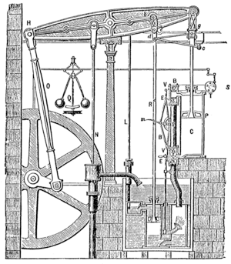
Γιατί η Αγγλία...
Ανακάλυψη της ατμομηχανής από τον Watt
Οι ανακαλύψεις οφείλονται στην επένδυση κεφαλαίων που αποκτήθηκαν κατά την εμπορική επανάσταση
Υπήρχε διαθέσιμο εργατικό δυναμικό
Ποικιλία πρώτων υλών στην Αγγλία και στις αποικίες που διακείτο από τον εμπορικό στόλο
εξαιρετικά ανεπτυγμένο σύστημα πλωτής και οδικής συγκοινωνίας
μεγάλες ποσότητες γαιάνθρακα

Slide 7
Τι συνέβη στις άλλες χώρες...
Η εκβιομηχάνιση της παραγωγής στην ηπειρωτική Ευρώπη & στον υπόλοιπο κόσμο καθυστέρησε
οι κυβερνήσεις με παρεμβάσεις τους δεν επέτρεπαν την ελεύθερη λειτουργία της αγοράς
Πολύτιμοι εθνικοί πόροι διατέθηκαν σε επιχειρηματίες που έκαναν επενδύσεις ‘οχι πάντα πετυχημένες
«μετανάστευση» κεφαλαίων στην Αγγλία για επενδύσεις
Η βιομηχανική επανάσταση ακολούθησε με καθυστέρηση σε Αμερική, Βέλγιο, Γαλλία, γερμανικά κρατίδια

Slide 8
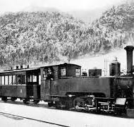
Παγκόσμιο οικονομικό σύστημα
βασιζόταν στη συνεχή αύξηση του πληθυσμού
στην ελεύθερη μετανάστευση ανθρώπινου δυναμικού και κεφαλαίων έξω από την Ευρώπη,
στην εκλεκτική ανάπτυξη της βιομηχανίας
στην ανάπτυξη των συγκοινωνιών και των επικοινωνιών,
Στην ανάπτυξη του ασφαλιστικού και τραπεζικού συστήματος
στην αύξηση του διεθνούς εμπορίου

Slide 9
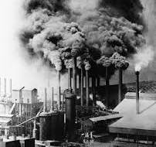
Προϋποθέσεις για τη λειτουργία του ευρωατλαντικού συστήματος
η ειρήνη
η ελευθερία του διεθνούς εμπορίου
η οικονομική ηγεμονία των χωρών που αποτελούσαν τον πυρήνα του στον υπόλοιπο κόσμο.
Ο χρυσός αποτελούσε το βάθρο του συστήματος
Το σύστημα ήταν αυτορυθμιζόμενο και γι’ αυτό εύθραυστο

